Slide 1
Git, GitHub
By La familia

Slide 2
CONTENIDO
01
02
¿Qué es la git?
¿Qué es la github?

Slide 3

¿Qué es la git?

Slide 4
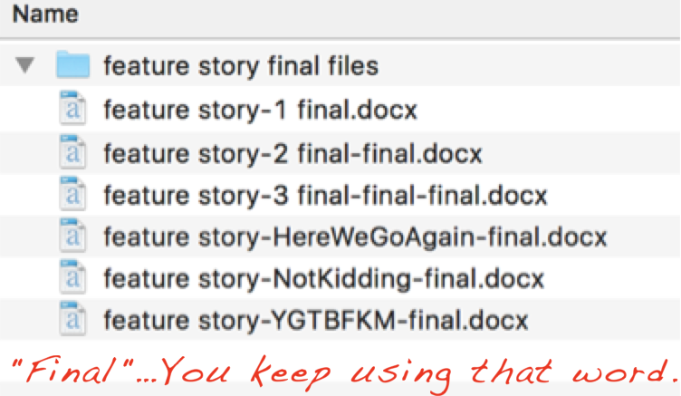
¿Qué es la git?
01
¿git?
Es una herramienta que realiza una función de control de versions de código de forma distribuida. Es el control de versiones que registra todos los cambios realizados en nuestros archivos a lo largo del tiempo para recuperar versiones específicas de un proyecto y el software imprescindible para los profesionales del desarrollo que quieran aprender a gestionar proyectos
Ejemplo)
Si utiliza git, no es necesario crear tantos archivos como ppt final, ppt final1, ppt final2, esto es ppt final(x)
su propósito es llevar registro de los cambios en archivos de computadora y coordinar el trabajo que varias personas realizan sobre archivos compartidos.
Puede controlar el cambio y la adición
Un sistema de control de versiones nos va a servir para trabajar en equipo de una manera más simple y optima cuando estamos desarrollando software.
Comparar el código de un archivo, de modo que podamos ver las diferencias entre versiones
Restaurar versiones antiguas
Fusionar cambios entre distintas versiones
Es una herramienta imprescindible para cualquier desarrollador en la actualidad.
Notes:
둘의 차이점은?
인터넷이 도시라면 웹은 도시 위의 건물 하나,
인터넷이 도로라면 웹은 도로 위의 자동차 한 대
인터넷은 웹보다 앞서 만들어 졌다.
인터넷은 미국에서 핵 공격시 통신시스템 보호를 위해 분산된 통신시스템을 고안하다 개발 됐다고 함
웹은 스위스에서 입자 연구소에소 물리학을 전공한 팀 버너스가(부모님이 원시 프로그래머) 정보 전달을 고안하며 개발

Slide 5
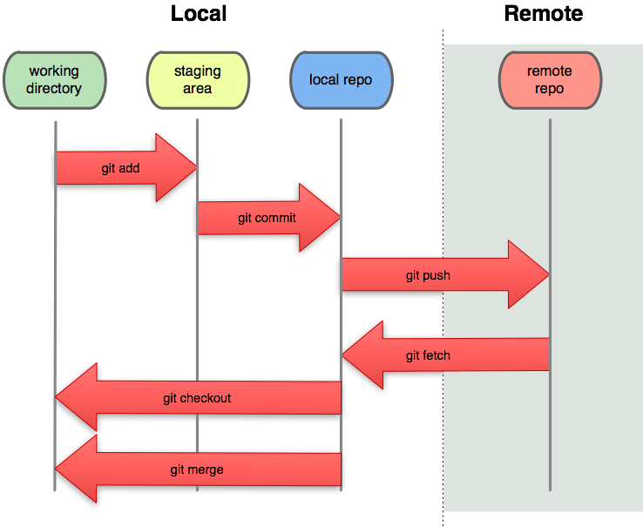
¿Qué es la git?
01
Notes:
둘의 차이점은?
인터넷이 도시라면 웹은 도시 위의 건물 하나,
인터넷이 도로라면 웹은 도로 위의 자동차 한 대
인터넷은 웹보다 앞서 만들어 졌다.
인터넷은 미국에서 핵 공격시 통신시스템 보호를 위해 분산된 통신시스템을 고안하다 개발 됐다고 함
웹은 스위스에서 입자 연구소에소 물리학을 전공한 팀 버너스가(부모님이 원시 프로그래머) 정보 전달을 고안하며 개발

Slide 6
¿Qué es la git?
01
Los términos con respecto a git
Repositorio: es un espacio donde puede guardar proyecto
Se divide entre repositorio local (interior de la computadora) y repositorio remoto(como github)
Add:Es un proceso para preparar a subir los archivos en el repositorio local(Si utiliza github desk, los archivos se agregan automáticamente)
Commit : Es un proceso para guardar en el repositorio local los archivos que ya se habían agregado
Push: Es un proceso que guarda en el repositorio remoto los archivos que se habián guardado en el repositorio local

Slide 7
¿Qué es la github?

Slide 8
¿Qué es la github?
02
¿Qué es la github?
Es una página web que ofrece el repositorio remoto
Hay otros sitios web que tiene la misma función de github
Pero ¿porqué se utiliza github?
Porque muchas personas del mundo lo utlizan
Tanto que,tiene información abundante en el interior de github
La mayoría de las informaciones está publicada
Es muy cómodo usar y acceder a esas informaciones

Slide 9
Git Práctica

